Slide 1
TRABALHO FINAL — INTRODUÇÃO AOS SISTEMAS EMBARCADOS
Pula Plataformas
Kirby's Sky Adventures — Relatório de Implementação
Bruno Suxberger Valadares Araújo — matrícula 231012728
Pedro Araujo Cordeiro Viana — matrícula 202067452

Slide 2
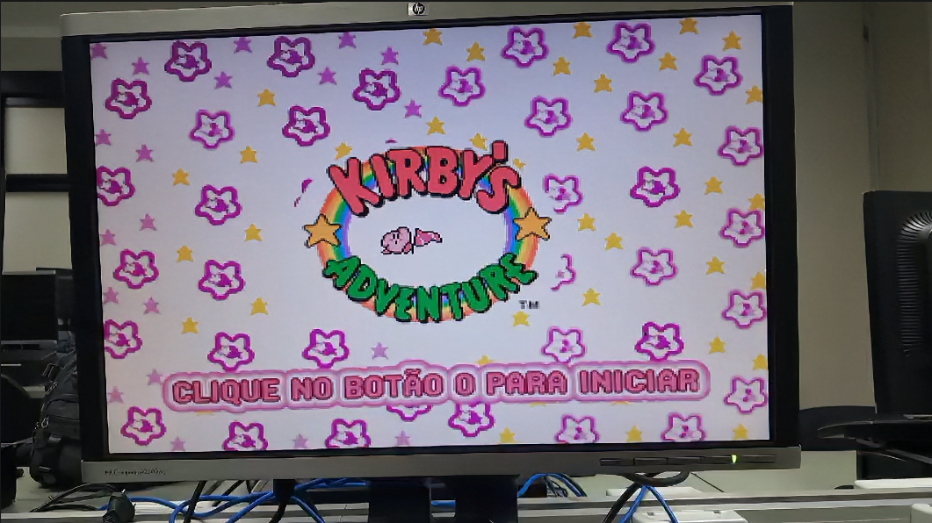
INTRODUÇÃO
O que é o Pula Plataformas
▸ Jogo de escalada vertical infinita para a DE1-SoC, no estilo Doodle Jump.
▸ Kirby sobe pulando entre plataformas de gelo geradas proceduralmente.
▸ Um vilão-nave patrulha o topo da tela e atira projéteis mirados no jogador.
▸ Mecânica de parry:
segurando o botão certo, o projétil é refletido de volta — podendo acertar o próprio vilão.
▸ Usa VGA, displays de 7 segmentos, LEDs, chaves e botões da placa.
Tela de início na DE1-SoC real
Pula Plataformas — Kirby’s Sky Adventures
2

Slide 3
COMO COMPILAR E EXECUTAR
Três ambientes, o mesmo pula_plat.c
DE1-SoC real
Acessa VGA/LEDs/chaves/botões via /dev/mem — requer root.
-DDE1_SOC
CPUlator
Simulador da DE1-SoC no navegador; usado só para validações pontuais.
(sem flag)
SDL_SIM
Janela SDL2 + teclado; usado no dia a dia via MSYS2, sem precisar da placa.
-DSDL_SIM
Pula Plataformas — Kirby’s Sky Adventures
3

Slide 4
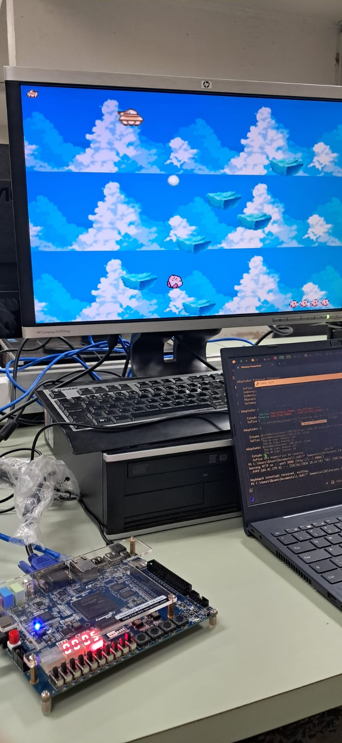
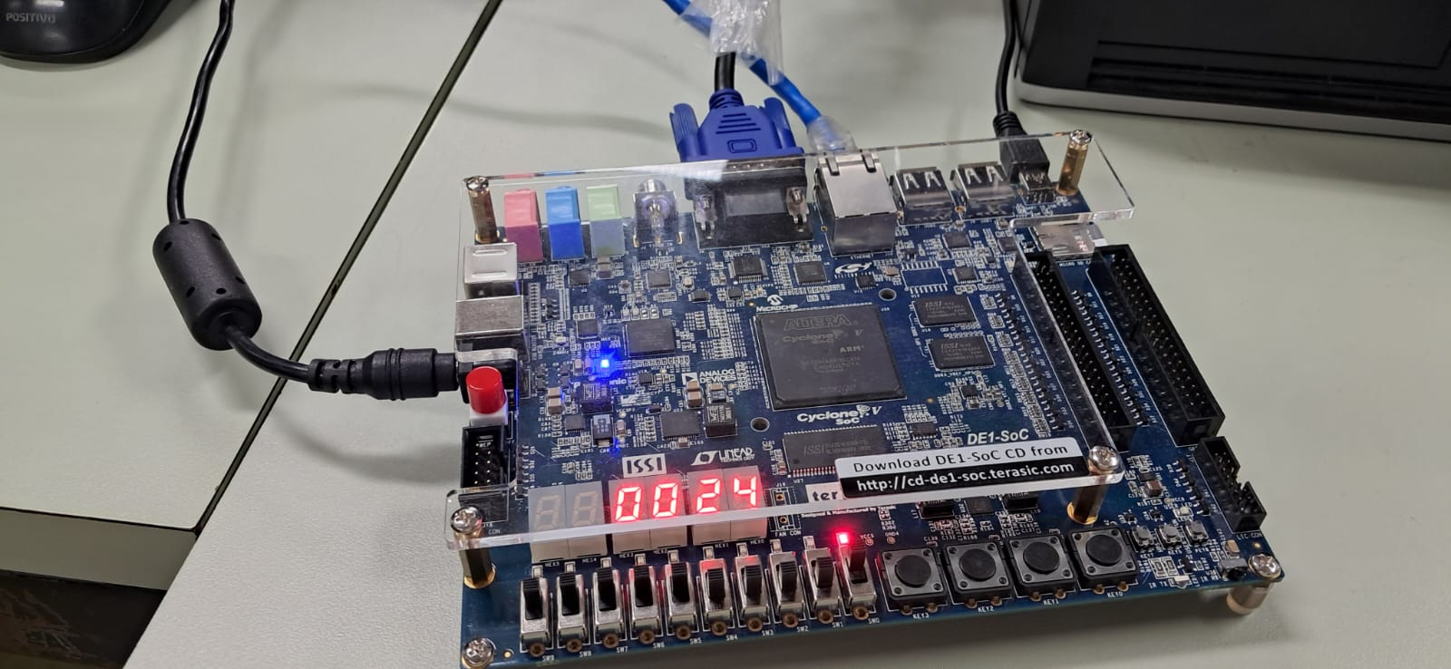
VALIDAÇÃO REAL
Execução na placa DE1-SoC
LEDs e display de 7 segmentos refletindo vidas/pontuação
Bancada completa: DE1-SoC + monitor VGA + laço de desenvolvimento

Slide 5
FUNCIONAMENTO DO JOGO
Laço principal e estados
▸ Início
animação do Kirby; botão direita começa a partida.
▸ Jogando
física, plataformas, vilão/projétil e pontuação.
▸ Game Over
vidas chegaram a zero; permite reiniciar ou sair.
▸ Vitória
pontuação máxima atingida; cena congela com o Kirby campeão.
while (programa_rodando) {
ler_entrada(&esquerda, &direita, &pular, &parry);
switch (estado_jogo) {
case ESTADO_INICIO: renderiza_tela_inicio(); break;
case ESTADO_JOGANDO: atualiza_estado(...);
atualiza_vilao();
atualiza_projetil(...);
atualiza_derretimento();
renderiza_cena(...); break;
case ESTADO_GAME_OVER: renderiza_tela_game_over(); break;
case ESTADO_VITORIA: renderiza_cena(...); break;
}
}
Pula Plataformas — Kirby’s Sky Adventures
5

Slide 6
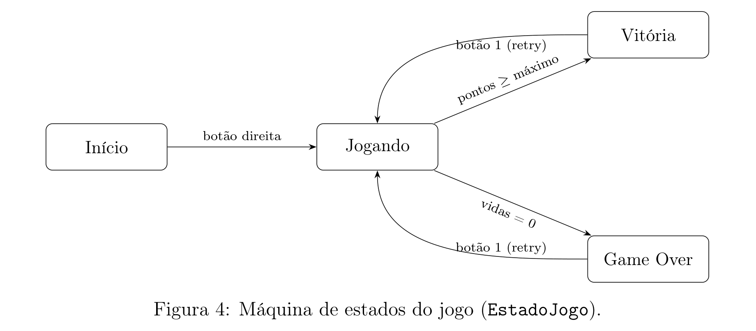
FUNCIONAMENTO DO JOGO
Máquina de estados (EstadoJogo)
Pula Plataformas — Kirby’s Sky Adventures
6

Slide 7
FUNCIONAMENTO DO JOGO
Mecânicas principais
▸ Física do pulo
gravidade e velocidade em ponto fixo 24.8; colisão testada só na descida.
▸ Geração procedural
altura e deslocamento sorteados dentro do alcance físico do pulo (alcance_horizontal()).
▸ Derretimento
cada plataforma dura 12s, em 4 estágios visuais, antes de sumir e reciclar.
▸ Câmera
só sobe; empurra o cenário para baixo conforme o jogador escala.
▸ Vilão e projétil
atira mirado no jogador; parry reflete o tiro, podendo acertar o vilão.
▸ Vidas e renascimento
levar tiro ou cair custa uma vida; reaparece sempre sobre uma plataforma.
Pula Plataformas — Kirby’s Sky Adventures
7

Slide 8
ENTRADAS E SAÍDAS
Periféricos da DE1-SoC utilizados
Periférico | Uso no jogo | Status
Vídeo VGA (obrig.) | Renderização do cenário, plataformas e personagem | Implementado
Displays 7 segmentos (obrig.) | Exibição da pontuação | Implementado
LEDs | Número de vidas restantes | Implementado
Chaves (SW) | Chave 0 = pulo | Implementado
Botões (KEY) | Botões 0/1 = movimento; botão 2 = parry | Implementado
No modo SDL_SIM, o teclado substitui chaves e botões (setas/WASD, espaço, shift).
Pula Plataformas — Kirby’s Sky Adventures
8

Slide 9
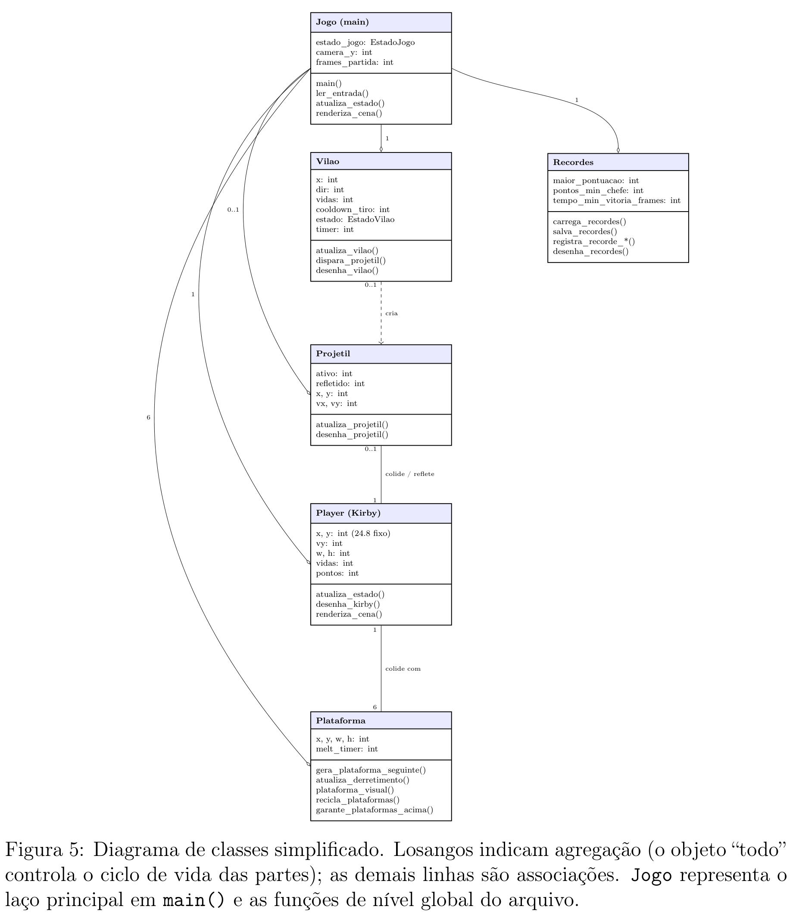
ESTRUTURA DO CÓDIGO (UML)
Diagrama de classes simplificado
▸ Jogo é implementado em C, sem orientação a objetos.
▸ Dados organizados em structs: Player, Plataforma, Vilao, Projetil, Recordes.
▸ Cada struct é associada a um grupo de funções que operam sobre ela.
▸ Losangos = agregação:
Jogo (laço em main()) controla o ciclo de vida das partes.
▸ Notação de Wolf: retângulo dividido em nome / atributos / operações.
Pula Plataformas — Kirby’s Sky Adventures
9

Slide 10
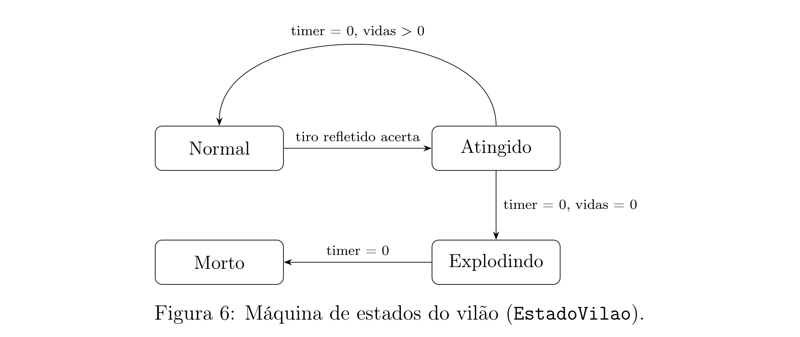
ESTRUTURA DO CÓDIGO (UML)
Diagrama de estados do vilão
Pula Plataformas — Kirby’s Sky Adventures
10

Slide 11
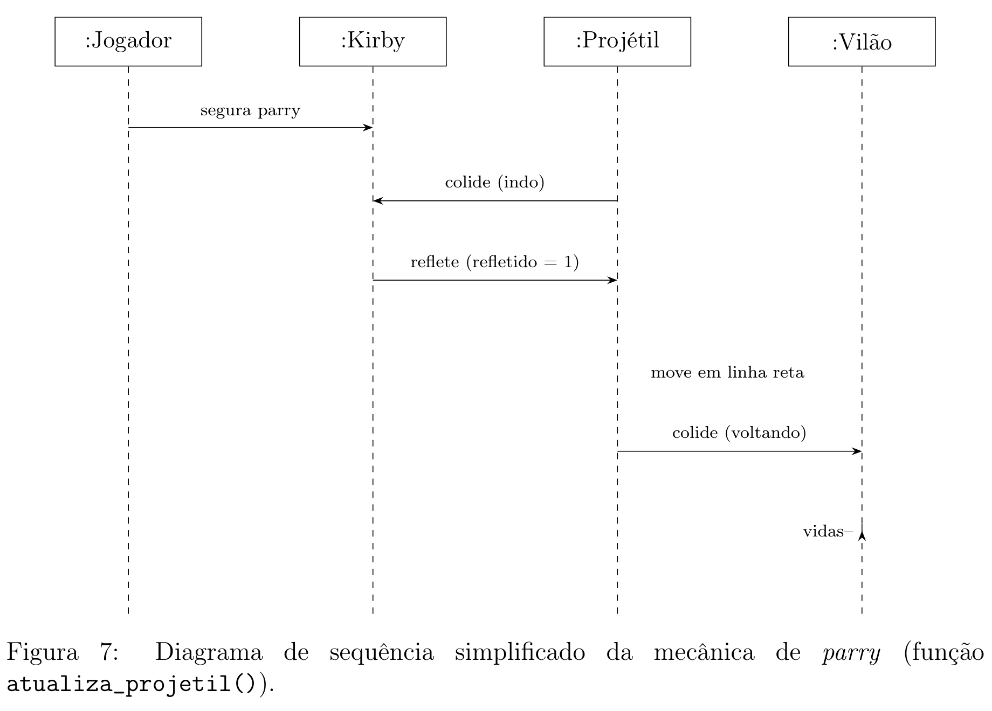
ESTRUTURA DO CÓDIGO (UML)
Diagrama de sequência: parry e reflexo do projétil
Pula Plataformas — Kirby’s Sky Adventures
11

Slide 12








GRÁFICOS
Framebuffer, sprites e câmera
▸ Double buffering:
tudo é desenhado num back_buffer na RAM; só ao final do quadro é copiado de uma vez para a VGA, evitando flicker.
▸ Pipeline de sprites:
PNGs convertidos para arrays C RGB565 pelo script tools/png2c.py, com cor-chave de transparência (magenta).
▸ Fundo e câmera:
céu em grade repetida cuja fase acompanha camera_y; muda de nível a cada 25 plataformas geradas.
Parado
Parry
Atingido
Campeão
Vilão
Explodindo
Gelo íntegro
Derretida
Pula Plataformas — Kirby’s Sky Adventures
12

Slide 13
SISTEMA DE PONTUAÇÃO
Pontuação e recordes persistentes
▸ Pontuação:
10px de altura recorde = 1 ponto, até o teto de 2000 (vitória). Nunca cai durante a partida.
1
2
3
Maior pontuação já alcançada
Menor pontuação com vilão derrotado
Menor tempo até vencer
atualizada ao fim de cada partida
atualizada no instante em que ele explode
contado em quadros desde o início da partida
Salvos em recordes.dat ao lado do executável (SDL_SIM e DE1-SoC); no CPUlator, sem disco persistente, a leitura falha silenciosamente e o jogo segue sem recordes salvos.
Pula Plataformas — Kirby’s Sky Adventures
13

Slide 14
DIFICULDADES E DESAFIOS
Principais problemas encontrados
▸ Geração de plataformas incompatível com o pulo:
o jogador podia chegar ao topo sem nada gerado à frente — corrigido antecipando o gatilho para o primeiro terço da tela.
▸ Plataformas sumindo debaixo do personagem:
reciclagem usava a posição instantânea do jogador; corrigido rastreando a última plataforma em que ele realmente pousou.
▸ Renascimento no vazio:
ao perder uma vida, reaparecer sem chão garantido; corrigido escolhendo sempre a plataforma mais próxima da câmera.
▸ Transparência perdida ao editar sprites:
PNGs exportados com xadrez cinza sólido em vez de alfa real; corrigido tratando essas cores como fundo no png2c.py.
▸ Compilação silenciosa falhando no MSYS2:
cc1.exe não achava DLLs por PATH inválido; corrigido garantindo mingw64/bin no PATH.
Pula Plataformas — Kirby’s Sky Adventures
14

Slide 15
Conclusão
▸ Núcleo completo de platformer: física de pulo, colisão, inimigo ativo, obstáculo destrutível.
▸ Geração procedural infinita de cenário, sprites animados, double buffering.
▸ Sistema de recordes persistentes entre execuções.
▸ Maior aprendizado:
não foi a implementação inicial das mecânicas, mas os ajustes finos para que a geração procedural se comportasse de forma consistente com a física em todas as situações — um problema de sistemas com estado e temporização que só se revela jogando (e quebrando) o jogo repetidas vezes.

Slide 16
Obrigado!
Perguntas?

